Slide 1
Classificazione di immagini tramite istogramma dei gradienti orientati e support vector
machines
Loris Rossi & Patrick Jusic

Slide 2
Dataset
Il dataset è nominato The Laryngeal Dataset ed ha l’obbiettivo di fornire un dataset per gli algoritmi di classificazione del tessuro cancerogeno.
È suddiviso in tre cartelle ognuna contenente rispettivamente quattro cartelle. Le quattro cartelle corrispondono alle classi di tessuto analizzato della laringe:
IPCL: tissue with intraepithelial papillary capillary loop-like vessels
Le: tissue with Leukoplakia
He: healthy tissue
Hbv: tissue with hypertrophic vessels

Slide 3
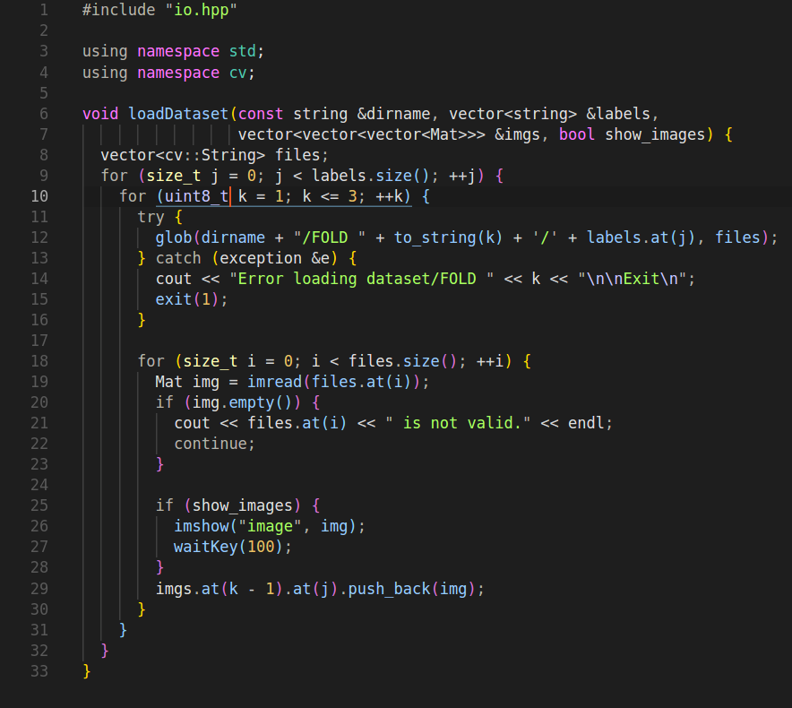
Caricamento del dataset

Slide 4
HOG
Descrittore di caratteristiche che conta le occorrenze dell'orientamento del gradiente in porzioni localizzate di una immagine
Un descrittore di caratteristiche è una rappresentazione di un’immagine o di una sua sotto sezione, che semplifica l’immagine estraendone informazioni utili e eliminando le informazioni estranee.
Tipicamente converte un immagine con misure larghezza x altezza x 3 (canali) in un vettore di features di lunghezza n.
Nell descrittore di caratteristiche HOG viene usata come features la distribuzione delle direzioni dei gradienti.
I gradienti di un immagine sono informazioni utili perchè il loro modulo è grande a ridosso di bordi e angoli (cambi di intensità), zone che forniscono particolari informazioni sull’immagine.

Slide 5
HOG
Il calcolo dell’HOG si divide in diversi step:
Preprocessing: si effettua un trattamento sul dataset di immagini per renderle di dimensione uniforme. Vengono poi utilizzate delle porzioni di immagine di diversa grandezza.
Calcolo del gradiente: si calcolano i gradienti orizzontali e verticali attraverso l’uso di kernels. Da qui si possono ricavare anche magnitude e direction.
Calcolo dell’HOG: l’immagine viene divisa in quadrati di dimensione fissa (es. 8X8), in modo da calcolare un istrogramma meno soggetto al rumore.
Normalizzazione: questo processo serve per rendere l’istogramma indipendente dalle variazioni di luce all’interno dell’immagine.
Calcolo vettore delle features: l’ultima operazione effettuata concatenando insieme i vettori precedentemente ricavati.

Slide 6
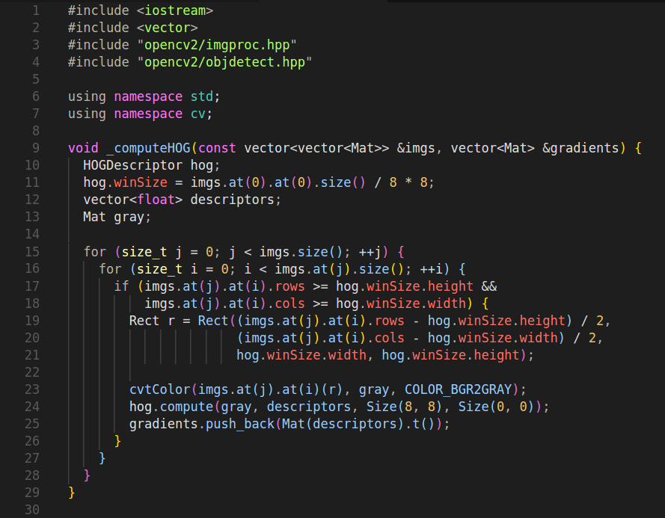
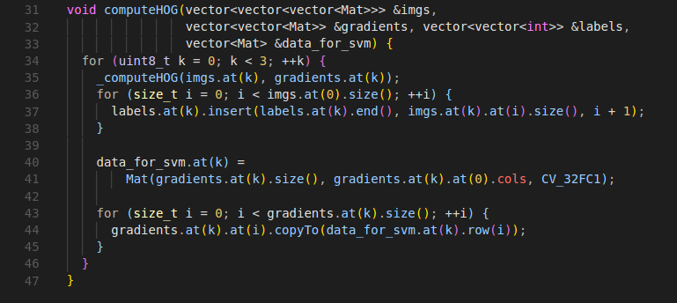
HOG
Implementation with OpenCV

Slide 7
SVM
Support vector machines sono modelli per l’apprendimento supervisionato utilizzati con algoritmi di analisi per la classificazione e la regressione
L’allenamento con SVM genera un modello che assegna una categoria ad un esempio dato come input, rendendolo un classificatore binario lineare non probabilistico.
L’SVM può efficientemente eseguire anche una classificazione non lineare grazie all’utilizzo di un kernel differente, che permetta al modello di mappare gli input in uno spazio delle features multi dimensionale.
Un modello SVM è una rappresentazione di un dataset come punto nello spazio, mappato in modo tale che il punto renda evidente la distanza tra le diverse categorie interne al dataset.

Slide 8
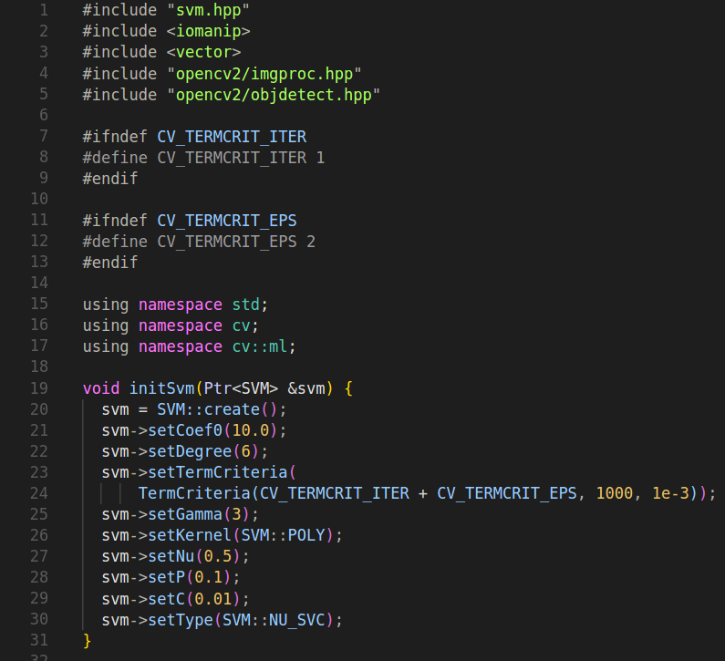
SVM
Implementation with OpenCV

Slide 9
Cross Validation
Tecnica statistica utilizzabile con una buona numerosità del campione osservato
Consiste nella suddivisione del dataset totale in k parti di uguale numerosità, e ad ogni passo la k-esima parte del dataset è utilizzata come validation dataset, mentre la restante come training dataset.
In sostanza il modello viene allenato per ognuna delle k parti, evitando l’overfitting, escludendo iterativamente una delle k parti e cercando di predirla con le restanti.

Slide 10
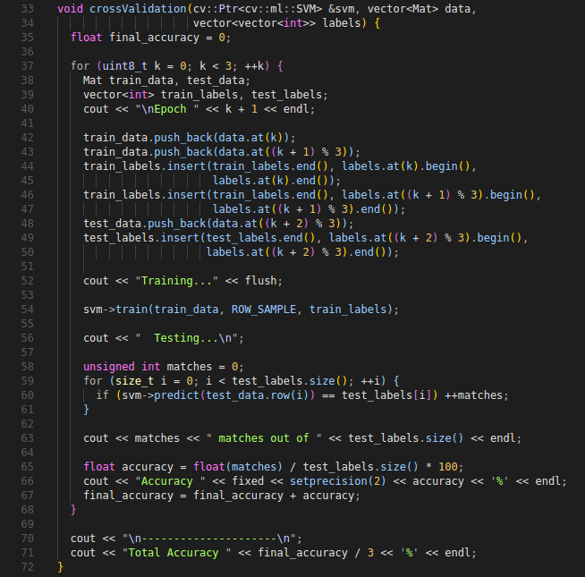
Cross Validation
Implementazione

Slide 11
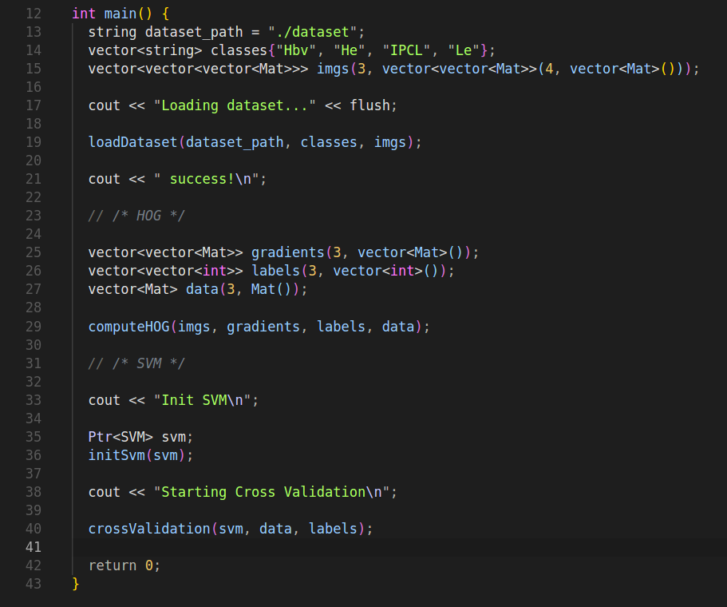
Main
Il flow delle funzioni
precedentemente illustrate

Slide 12
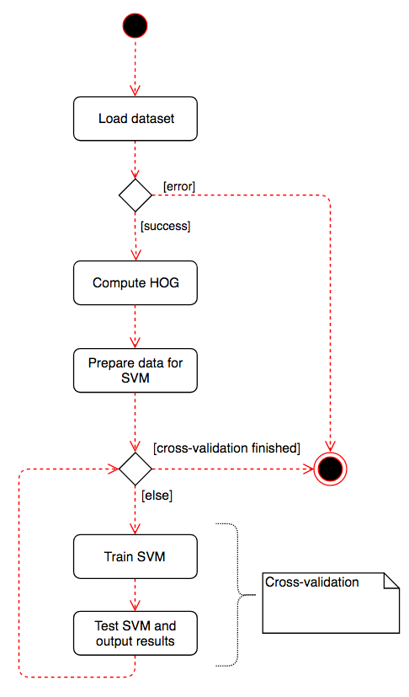
Activity Diagram
Descrizione Main

Slide 13
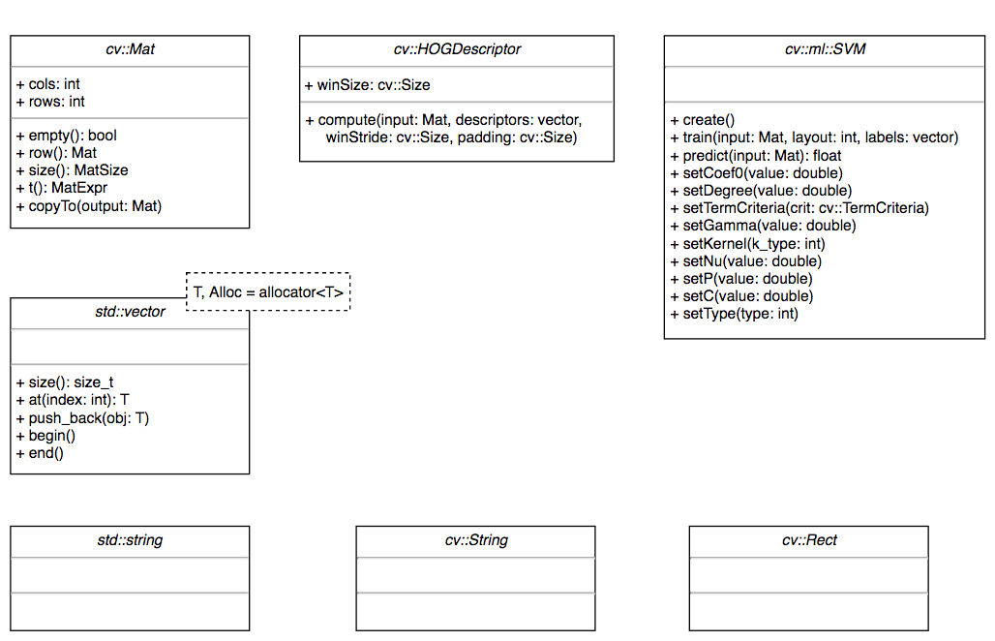
Class Diagram
Descrizione delle classi utilizzate

Slide 14
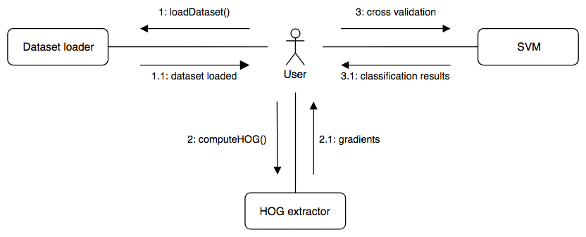
Communication Diagram
Interazione tra le componenti

Slide 15
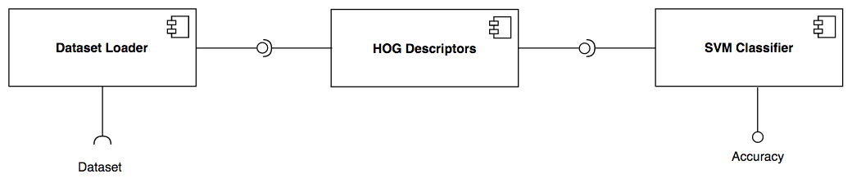
Component Diagram
Struttura interna in base ai componenti e relazioni

Slide 16
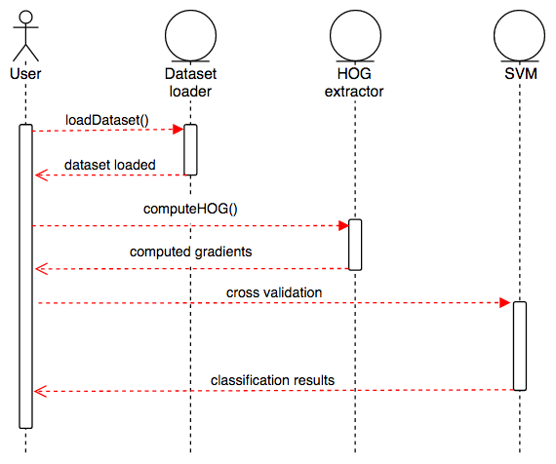
Sequence Diagram
Descrizione
della sequenza
di azioni eseguite

Slide 17
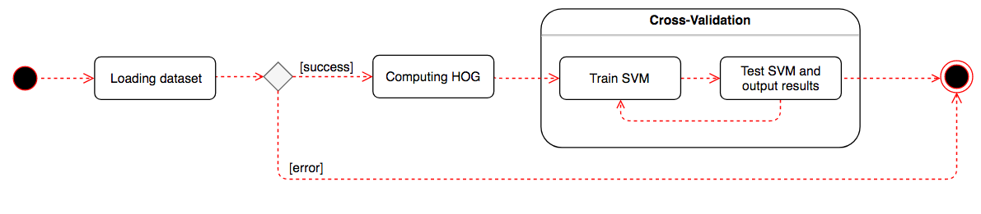
State Machine Diagram
Diagramma di stato dell’applicazione

Slide 18
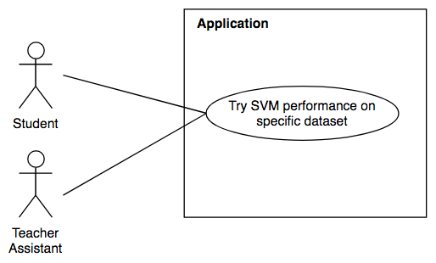
Use Case Diagram
Caso di utilizzo

Slide 19
Grazie
Loris Rossi & Patrick Jusic

